Slide 1
6.4.3向量法证明正（余）弦定理
朝阳区线上课堂·高一年级数学
北京市和平街第一中学 杨宝新

Slide 2
知识回顾：
用向量方法处理平面几何问题的“三部曲”
① 建立平面几何与向量的联系，用向量表示问题中涉及的几何元素，
将平面几何问题转化为向量问题；
② 通过向量运算，研究几何元素之间的关系；如：距离、夹角等问题
③ 把向量的运算结果“翻译”成几何关系．
思路：“形到向量→向量的运算→向量和数到形”
关键：选择基底，利用基向量表示相关的向量
Notes:
本节课主要研究用向量法推导余弦定理、正弦定理，先来回顾一下用向量法处理平面几何问题的“三部曲”

Slide 3
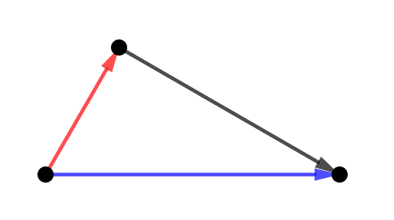
向量减法的三角形法则
共起点、连终点、箭头指被减
Notes:
口诀：共起点、连终点、箭头指向被减向量！当向量a和b为基底时，三角形第三条边的长度可以用平方法来表示

Slide 4
1.余弦定理

Slide 5
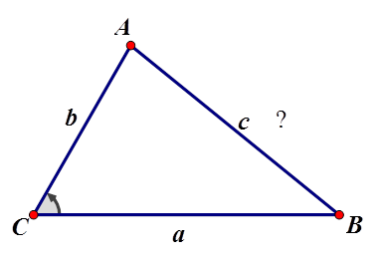
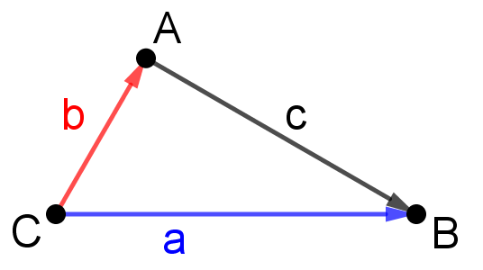
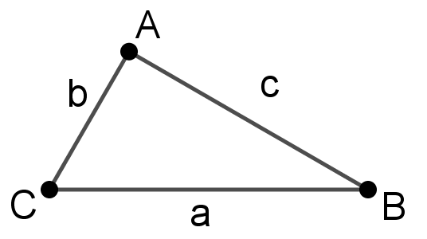
1.余弦定理
在△ABC中，三个角A、B、C所对的边分别是$a，b，c，怎样用a，b$和C表示c.
解析：选择一组基底求解
选取$\left\{\vec{CB},\vec{CA}\right\}$为基底，
并设$\vec{CB}=\vec{a}，\vec{CA}=\vec{b}$， $\vec{AB}=\vec{c}$,
则$\vec{c}=\vec{a}−\vec{b}$
$$⟸$$
第一步：平面几何问题转化为向量问题
${∴\vec{c}}^{2}={\left(\vec{a}−\vec{b}\right)}^{2}={\vec{a}}^{2}+{\vec{b}}^{2}−2\vec{a}∙\vec{b}$;
$$⟸$$
第二步：向量运算
$={\vec{a}}^{2}+{\vec{b}}^{2}−2|\vec{a}||\vec{b}$|cosC;
$$∴c^{2}=a^{2}+b^{2}−2abcosC$$
$$⟸$$
第三步：把运算结果“翻译” 成几何关系
Notes:
首先要引入向量来表示这些几何量，要想表示角C，那么就需要角C相邻的两个向量要共起点，而角C的对边就是它们的差向量。

Slide 6
同理可得：
这样看来,与前一阶段我们推导余弦定理方法比较，发现向量法更加简洁。余弦定理及其变式可以解决SAS和SSS

Slide 7
余弦定理的总结：
Notes:
余弦定理可以直接解决已知两边和夹角的解三角形问题，也可以应用其变式解决SSS问题

Slide 8
2.正弦定理

Slide 9
类比探究，理解猜想
任意三角形？

Slide 10
向量运算，证明猜想

Slide 11
用向量法证明正弦定理

Slide 12
用向量法证明正弦定理
直角三角形、 锐角三角形、 钝角三角形

Slide 13
C
b
a
A
c
B

Slide 14
不妨设A为钝角.
C
a
b
A
c
B

Slide 15
正弦定理的总结：

Slide 16
向量法练习：

Slide 17
课堂小结
1.向量法推导余弦定理，主要利用了数量积的性质（平方法）；
2.向量法推导正弦定理，主要是引入“特殊向量” ，并与向量等式两边做数量积运算(构造法)。

Slide 18
谢谢您的观看
北京市朝阳区教育研究中心 制作

